Slide 1
【チームBoost クイズゲームシステム基本仕様書】
2022.5.13 Draft作成小田
2022.5.17 改定
議論メンバー：
大島さん
砂岡さん
坪井さん
小田
・クイズは4択方式にする（答えを入力するのではなく、4つの中から選ぶ）
・正解した場合は10点加算、不正解は得点なし。
・クイズ開始から回答までの時間をカウントダウン方式で計測し、残り時間を得点にする。時間は１０ｓｅｃで仮設定。
（例：残数が8secの場合は、8点）
・クイズ出題は画面を４分割して問題文、もしくは、画像を表示させる。
・出題文、説明文を画面下段に表示させる。
・出題数はとりあえず５問で仮置き（可能であれば、問題投稿フォームを入れて問題を追加できるようにする）
・得点ごとにご褒美画面を準備する。どのようなものにするかは要検討。
・ゲーム終了時に、獲得した得点から、ランキングをつけ、それを表示させる。
・最後にHOME画面に戻ったときに、ランキング表を表示させる

Slide 2
【作成画面イメージと大まかな流れ】
ログイン画面
HOME画面
クイズ画面
クイズ画面①
ゲーム
スタート
回答①
回答②
ようこそ！
Boostｸｲｽﾞｹﾞーﾑ
ユーザーID：oda
パスワード：*****
クイズを開始します！
※クイズ説明を記入
残り：**秒
答えは①ですね
ランキング | なまえ
1st | oda
回答③
回答④
ユーザー登録
質問の内容→答えと補足を表記
クイズ画面②
クイズ画面③
クイズ画面④
クイズ画面⑤
回答①
回答②
回答①
回答②
回答①
回答②
回答①
回答②
残り：**秒
答えは①ですね
残り：**秒
答えは①ですね
残り：**秒
答えは①ですね
残り：**秒
答えは①ですね
回答③
回答④
回答③
回答④
回答③
回答④
回答③
回答④
質問の内容→答えと補足を表記
質問の内容→答えと補足を表記
質問の内容→答えと補足を表記
質問の内容→答えと補足を表記
結果発表画面
ご褒美画面
HOME画面
あなたの正解数は３です
得点は100点です！
ランキングは10位です
ようこそ！
Boostｸｲｽﾞｹﾞーﾑ
ユーザー登録画面
※画像、動画を出す
ID | 名前
oda | 小田
ランキング | なまえ
1st | oda
5th | oda
ランキング | なまえ
10th | oda
【戻る】
登録

Slide 3
【サイトマップイメージ１案】
※ユーザー登録を管理者が行う場合
ログイン画面
HOME画面
クイズ画面（スタート、条件選択）
クイズ登録画面(削除)
ログインユーザー登録(削除)
クイズ画面（出題画面①～⑤）
新規ユーザー
新規ユーザー
正解画面（説明）
既存ユーザー編集
既存ユーザー編集
結果発表画面（ランキング）
ご褒美画像（大変よくできました）
ご褒美画像（まあまあです）
ご褒美画像（頑張りましょう）

Slide 4
【プログラム処理フローチャート１案】
※ユーザー登録を管理者が行う場合
開始
新規登録・修正
ログイン
ランキング表示
新規・登録修正
ユーザー登録
以上
登録済み
データベース保存
得点85点
クイズ登録
あり
未満
ご褒美画像
(大変よくできました)
なし
スタート（説明）
新規・登録修正
以上
得点55点
未満
クイズ種類選択
データベース保存
ご褒美画像
(まあまあです)
クイズ出題(ﾀｲﾏｰｽﾀｰﾄ)
ご褒美画像
(頑張りましょう)
クイズ回答選択
クイズ回答
正解
終了
正解得点加算
不正解
5回繰り返す
時間特定加算
正解説明・得点表示
得点合計表示
データベース保存

Slide 5
【サイトマップイメージ２案】
※ユーザー登録を
それぞれのユーザーが行う場合
ログイン画面
HOME画面
ログインユーザー登録(削除)
新規ユーザー
クイズ画面（スタート、条件選択）
クイズ登録画面(削除)
既存ユーザー編集
クイズ画面（出題画面①～⑤）
新規ユーザー
正解画面（説明）
既存ユーザー編集
結果発表画面（ランキング）
ご褒美画像（大変よくできました）
ご褒美画像（まあまあです）
ご褒美画像（頑張りましょう）

Slide 6
【プログラム処理フローチャート２案】
※ユーザー登録を
それぞれのユーザーが行う場合
開始
新規登録・修正
ログイン
ランキング表示
登録済み
新規・登録修正
以上
得点85点
以上
データベース保存
あり
未満
クイズ登録
未満
ご褒美画像
(大変よくできました)
なし
スタート（説明）
新規・登録修正
以上
得点55点
未満
クイズ種類選択
データベース保存
ご褒美画像
(まあまあです)
クイズ出題(ﾀｲﾏｰｽﾀｰﾄ)
ご褒美画像
(頑張りましょう)
クイズ回答選択
クイズ回答
正解
終了
正解得点加算
不正解
5回繰り返す
時間特定加算
正解説明・得点表示
得点合計表示
データベース保存

Slide 7
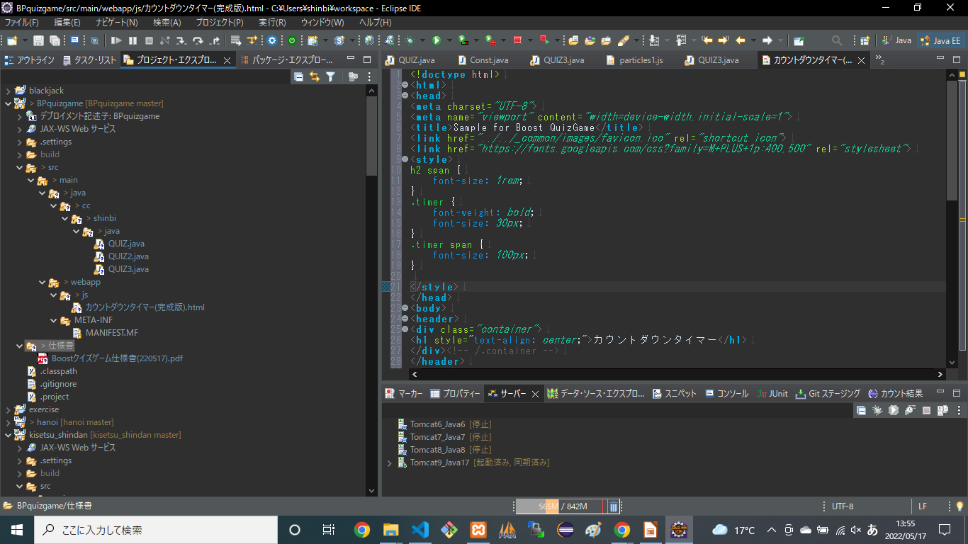
プログラムファイル
保存先
※各ファイルを右クリック
↓
実行
↓
2Javaアプリケーション
で動かせます。

